Slide 1

Data Visualization
Storytelling
Best Practices
presentato da
Cristina D’Onorio De Meo
Notes:
struttura delle 3C (Context, Challenge, Conclusion),

Slide 2
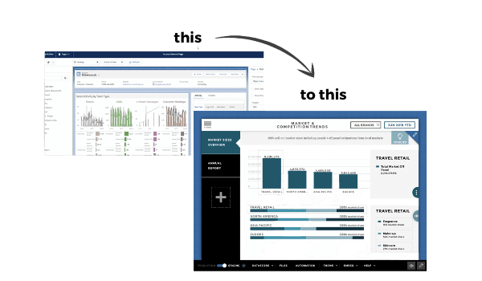
Best Practices
VIDEO DA SEDUTO
“Data Storytelling: generare valore dalla rappresentazione delle informazioni”
Best Practices
Notes:
Lo storytelling è uno strumento potente che i grandi leader usano per motivare le masse e gli scrittori magistrali sfruttano per creare letteratura classica. Se hai appena iniziato a scrivere e raccontare storie, ecco alcuni suggerimenti per la narrazione che possono aiutarti a rafforzare le tue narrazioni e coinvolgere il tuo pubblico:

Slide 3
Chiarezza
VIDEO DA SEDUTO
Una grande storia di solito progredisce verso una morale o un messaggio centrale. Quando crei una storia, dovresti avere un'idea precisa di cosa stai costruendo.
Se la tua storia ha una forte componente morale, vorrai guidare gli ascoltatori o i lettori verso quel messaggio.
Se stai raccontando una storia divertente , potresti creare una svolta che lascerà il tuo pubblico a pezzi.
Indipendentemente dal tipo di storia che stai raccontando, è importante essere molto chiari sul tema centrale o sul punto della trama su cui stai costruendo la tua storia.
Best Practices
Notes:
Se stai raccontando una storia avvincente, cerca di aumentare la tensione drammatica e la suspense fino al culmine della narrazione.

Slide 4
Conflitto
VIDEO DA SEDUTO
Abbraccia il conflitto
Come narratore, non puoi fuggire dal conflitto. I grandi narratori creano narrazioni che hanno ogni sorta di ostacoli e difficoltà disseminate sul percorso dei loro protagonisti.
Per essere soddisfatto di un lieto fine, il pubblico deve guardare i personaggi principali lottare per raggiungere i propri obiettivi.
Le trame avvincenti sono costruite sul conflitto ed è imperativo abbracciare il conflitto e il dramma per diventare un narratore migliore.
Best Practices
Notes:
Se stai raccontando una storia avvincente, cerca di aumentare la tensione drammatica e la suspense fino al culmine della narrazione.

Slide 5
Contesto
VIDEO DA SEDUTO
Il contesto è tutto.
Una decisione aziendale è guidata dal contesto quando si comunicano complessità.
L'utente ha bisogno del contesto nell'analisi per comprendere la storia dei dati che è stata creata per lui.
Non ha senso diventare troppo tecnici con le parti interessate che non si preoccupano del metodo ma piuttosto dei risultati. C'è un ulteriore livello di distrazione che li porterà a sentirsi meno sicuri nel fidarsi della tua opinione.
Pensa a chi, cosa e come quando consideri il contesto della tua storia di dati
Best Practices
Notes:
Se stai raccontando una storia avvincente, cerca di aumentare la tensione drammatica e la suspense fino al culmine della narrazione.

Slide 6
Chi?
VIDEO DA SEDUTO
Chi riceve questo tipo di informazioni e come le interpreta?
Che tipo di fiducia hai in atto?
Quanto dettaglio o brevità preferiscono?
Le risposte a queste domande ti aiuteranno a determinare quanto sei a tuo agio con il pubblico di destinazione e quale tono verrà utilizzato per trasmettere il messaggio principale
Best Practices
Notes:
Se stai raccontando una storia avvincente, cerca di aumentare la tensione drammatica e la suspense fino al culmine della narrazione.

Slide 7
Che cosa?
VIDEO DA SEDUTO
Qual è il messaggio o l'azione che vuoi trasmettere?
Una narrazione efficace dovrebbe stimolare l'azione e rispondere alla domanda "e allora?"
Domanda che viene sollevata quando si presentano approfondimenti sui dati. Per essere un narratore di successo, devi guidare il tuo pubblico ad agire e pianificare i loro prossimi passi.
Best Practices
Notes:
Se stai raccontando una storia avvincente, cerca di aumentare la tensione drammatica e la suspense fino al culmine della narrazione.

Slide 8
Come?
VIDEO DA SEDUTO
Qual è il modo più efficiente per comunicare la storia dei dati?
È meglio usare un grafico a barre o un grafico a linee?
Pensi che l'animazione sarebbe utile?
Che effetto avranno le tue scelte di colore sul tuo pubblico?
Qual è il livello di difficoltà di comprensione del tuo grafico, è troppo complesso o troppo semplice?
Best Practices
Notes:
Se stai raccontando una storia avvincente, cerca di aumentare la tensione drammatica e la suspense fino al culmine della narrazione.

Slide 9
Mantieni le visualizzazioni semplici
VIDEO DA SEDUTO
È un'arte presentare i dati in modo ordinato e non ingannevole. Quando si tratta di verificare la brevità, la cartina di tornasole è se lo spettatore può comprendere i punti principali senza essere spiegato.
Best Practices
Notes:
Se stai raccontando una storia avvincente, cerca di aumentare la tensione drammatica e la suspense fino al culmine della narrazione.
Scegli sempre la chiarezza piuttosto che la raffinatezza, ti porterà lontano.

Slide 10
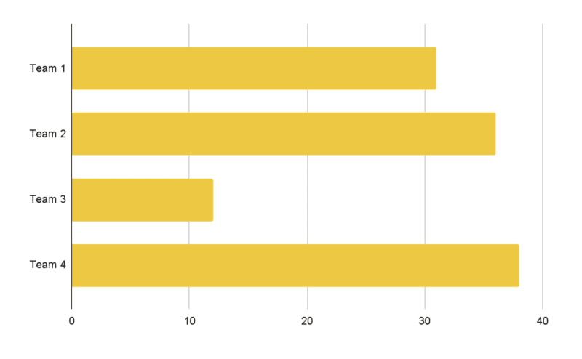
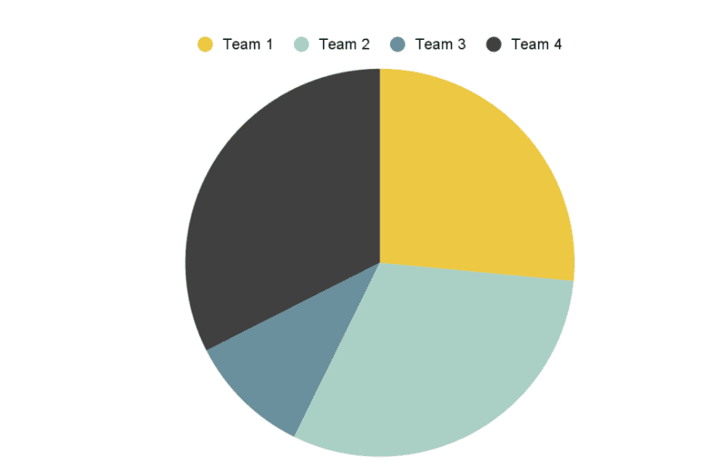
Scegliere il grafico giusto
VIDEO DA SEDUTO
Best Practices
Notes:
Sebbene sia uno dei grafici più popolari al mondo, il grafico a torta fa schifo! Facile adozione significa comprensione facile e veloce. Ad esempio, quale colore occupa il pezzo più grande? Passare più di un secondo a pensarci è già una perdita di tempo. Se stai confrontando più di 2 elementi, dovresti utilizzare un grafico a barre anziché un grafico a torta.

Slide 11
Posizionamento dell’asse
VIDEO DA SEDUTO
L'asse deve essere impostato su zero quando si utilizza un grafico a barre per dimostrare una differenza. Impostando l'asse su zero, puoi mostrare l'intera larghezza della barra.
Per i grafici a linee, poiché lo scopo è quello di visualizzare le modifiche nel tempo piuttosto che le dimensioni assolute, è prassi accettata non impostare l'asse su zero.
Se stai illustrando più tendenze su un grafico a linee, l'asse dovrebbe essere coerente.
Best Practices
Notes:
Sebbene sia uno dei grafici più popolari al mondo, il grafico a torta fa schifo! Facile adozione significa comprensione facile e veloce. Ad esempio, quale colore occupa il pezzo più grande? Passare più di un secondo a pensarci è già una perdita di tempo. Se stai confrontando più di 2 elementi, dovresti utilizzare un grafico a barre anziché un grafico a torta.

Slide 12

Esempio non efficace
VIDEO DA SEDUTO
Best Practices
Notes:
.
Nel 2016, la Casa Bianca ha pubblicato un grafico che mostra un aumento dei tassi di conseguimento del diploma di scuola superiore. Ci sono diversi problemi con il grafico a barre sopra. Per cominciare, l'asse dovrebbe iniziare da zero, poiché la rimozione della metà inferiore dell'immagine comporterebbe una perdita di proporzione. Inoltre, non è mai una buona idea illustrare gli elementi di un grafico. Dal punto di vista dello spettatore, cinque libri equivalgono al 75 percento e sedici libri equivalgono all'82 percento.

Slide 13
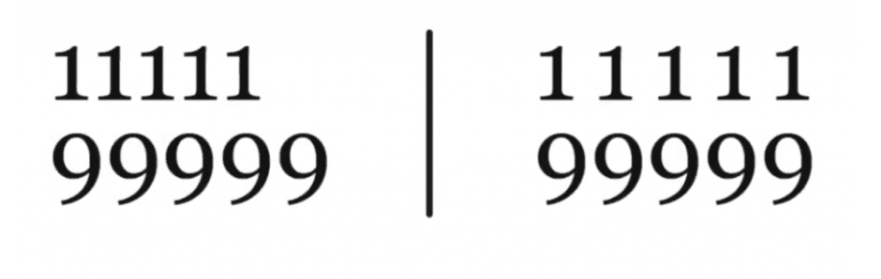
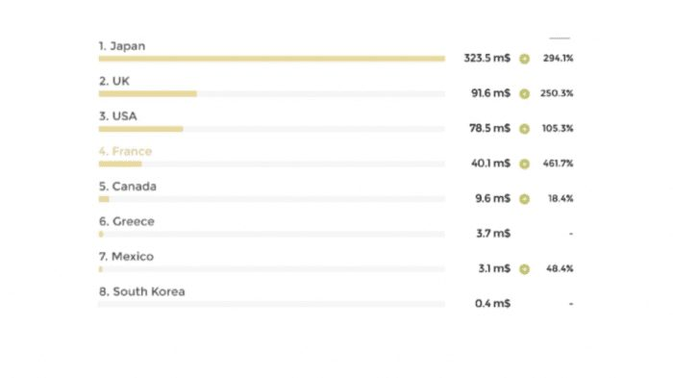
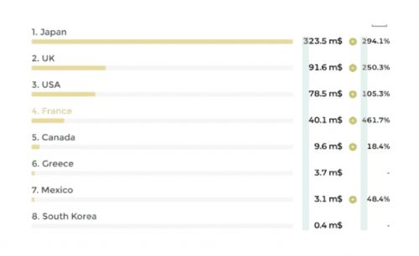
Allineamento
VIDEO DA SEDUTO
Saresti in grado di dire in meno di un secondo quanti ordini di grandezza ci sono?
Best Practices
Notes:
Ciò comporta che i numeri non siano allineati correttamente. Attraverso l'allineamento, l'utente dovrebbe essere in grado di comprendere l'ordine di grandezza di un numero prima ancora di leggere il valore effettivo del numero. Ogni carattere nel carattere MonoSpace occupa una diversa quantità di spazio. Possiamo garantire che i numeri siano sempre allineati utilizzando il carattere tabella, che è spesso presente nel software per sviluppatori per la codifica, rendendo la consegna di un messaggio rapida e semplice.
Si tratta di consegnare un messaggio nel modo più rapido ed efficiente possibile a un utente non tecnico. Gli analisti di dati potrebbero non considerare necessario questo livello di dettaglio, ma spesso va oltre ciò che si aspetterebbero.

